Slide 1
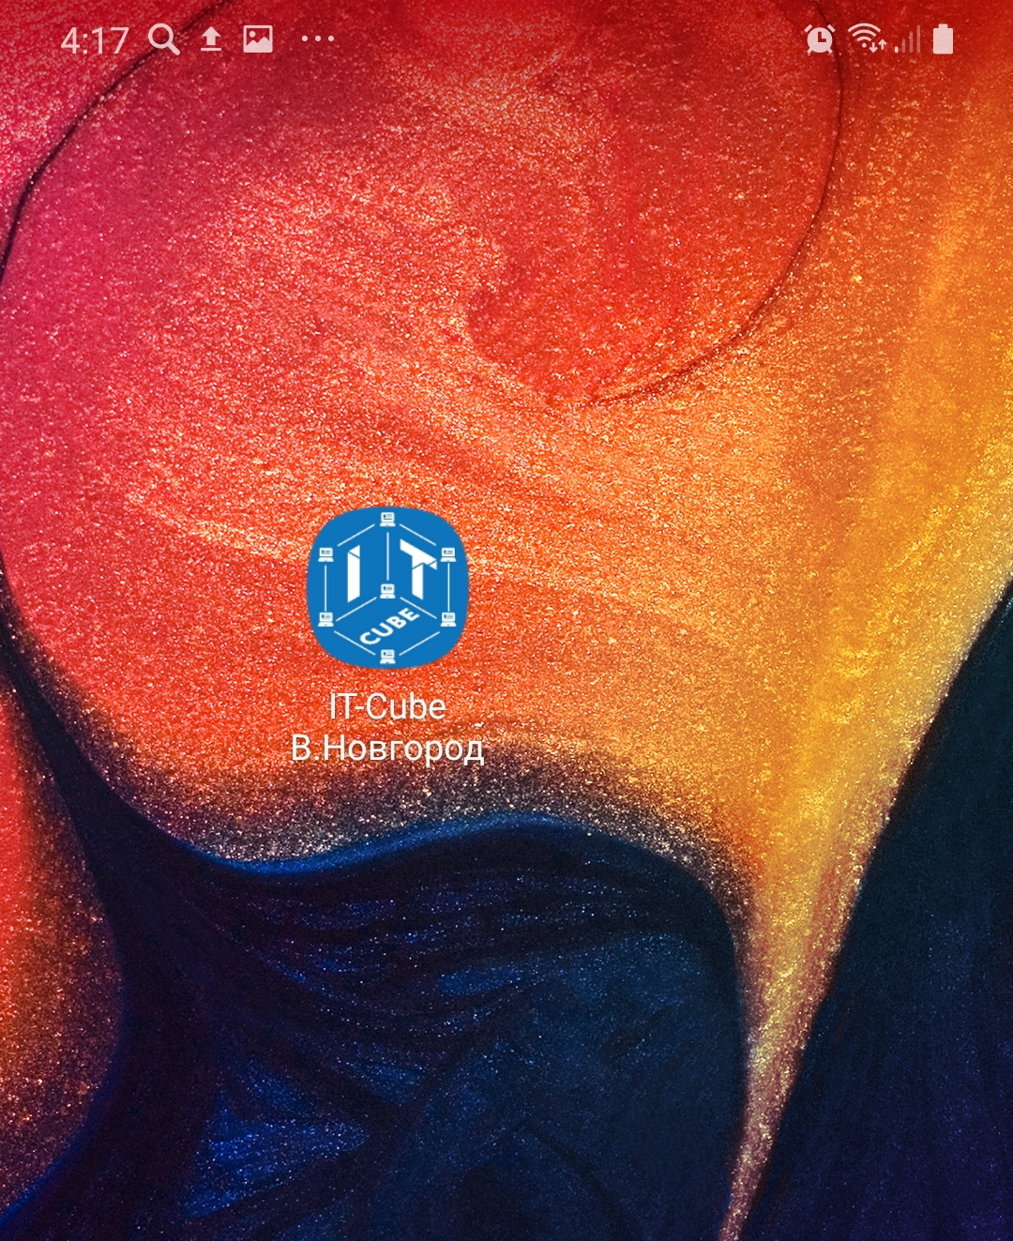
Мобильное приложение для
IT-Cube.Великий Новгород
Приложение выглядит, как иконка IT-куба.
Приложение позволяет:
посмотреть основную контактную информацию о центре;
перейти на социальные сети (ВК, инстаграмм) или раздел сайта школы, посвященный нашему центру;
посмотреть список образовательных программ центра;
посмотреть список преподавателей центра;
посмотреть карточку преподавателя;

Slide 2
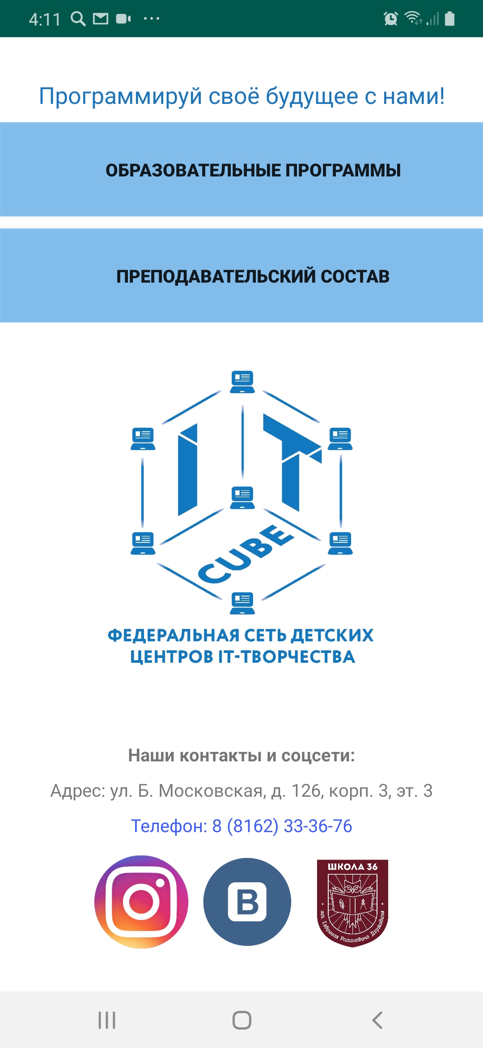
Главная Activity приложения
Страница появляется при запуске приложения;
Сверху - две синие кнопки, позволяющие перейти в соответствующий раздел;
Посередине располагается логотип;
Снизу - контактная информация;

Slide 3
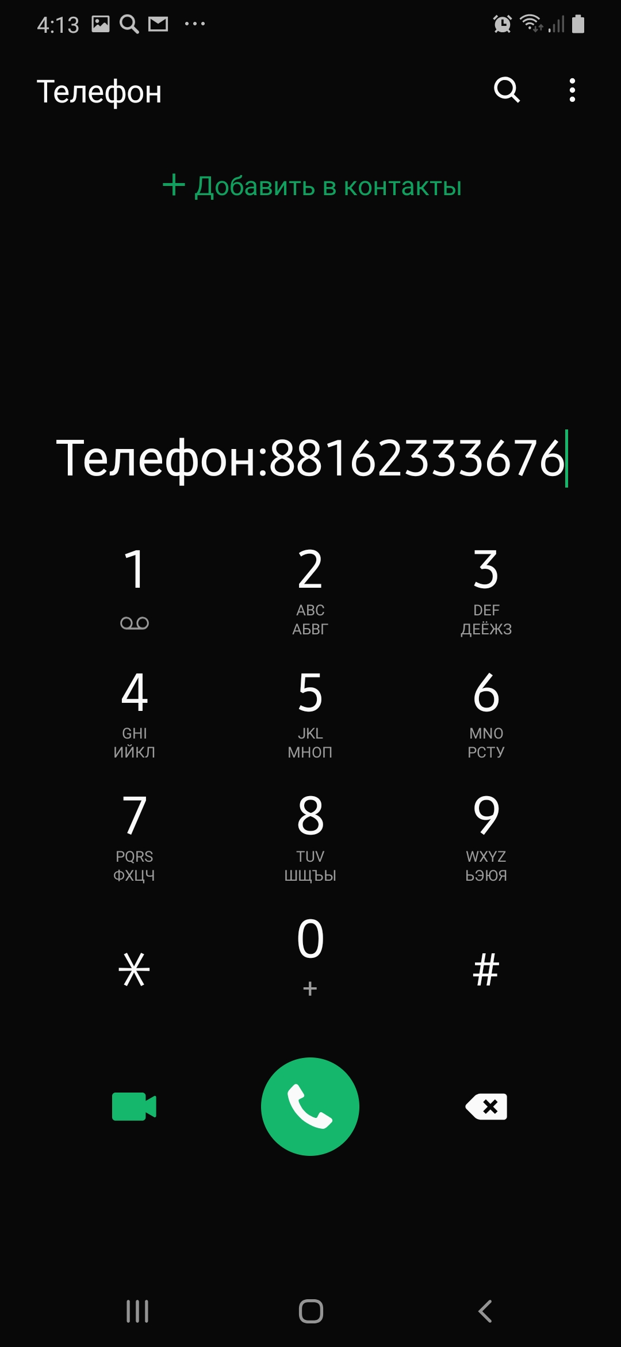
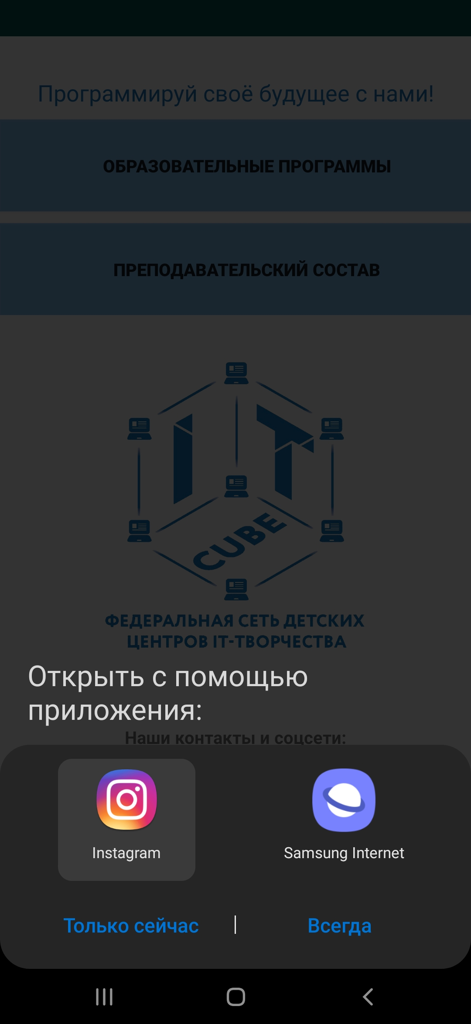
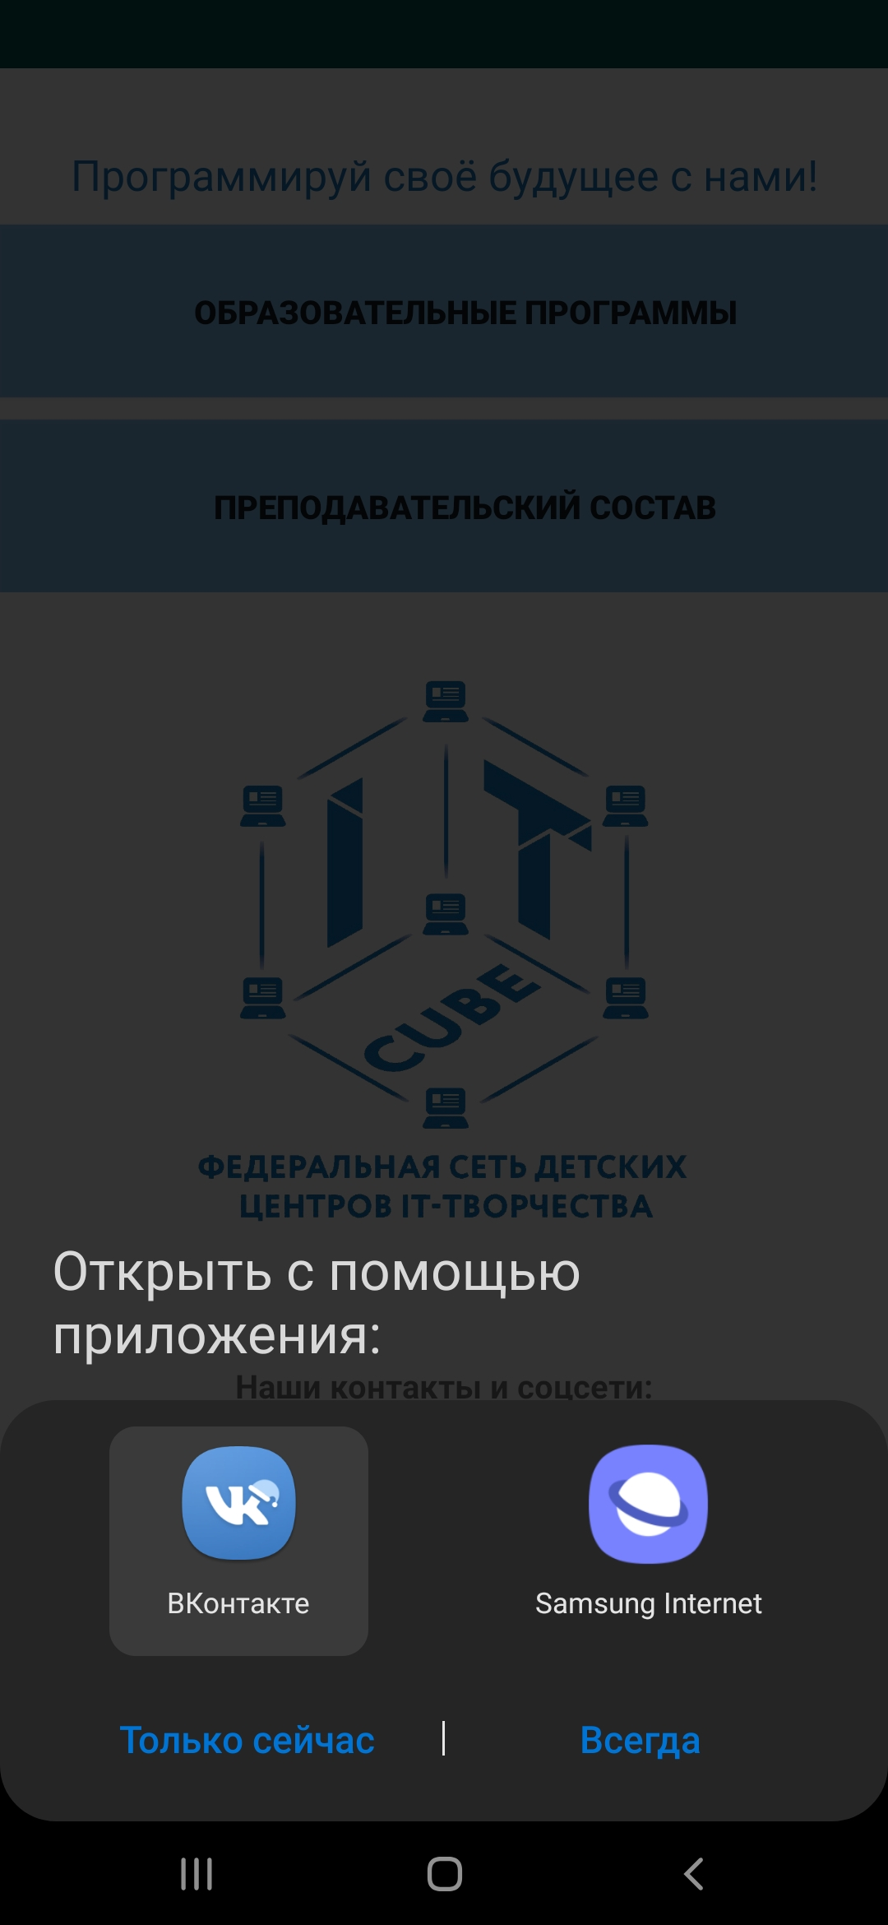
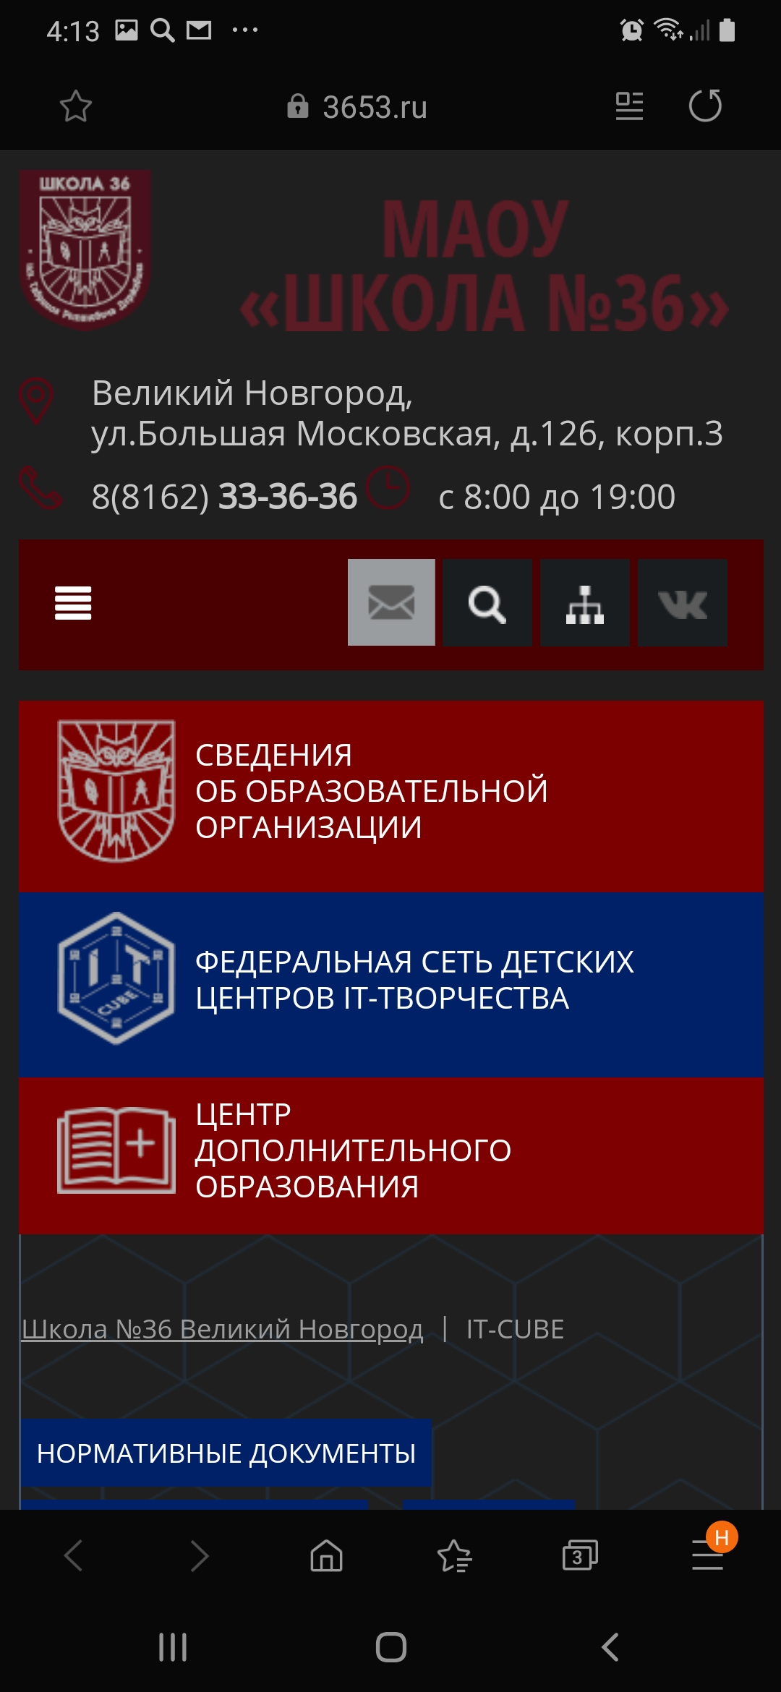
Переходы в другие приложения
При нажатии на блоке контактов на номер телефона, приложение вызовет набор номера.
При клике на одной из пиктограмм (инстаграмма, ВК или лого сайта) приложение вызовет соответсвующее приложение (либо выбор)

Slide 4
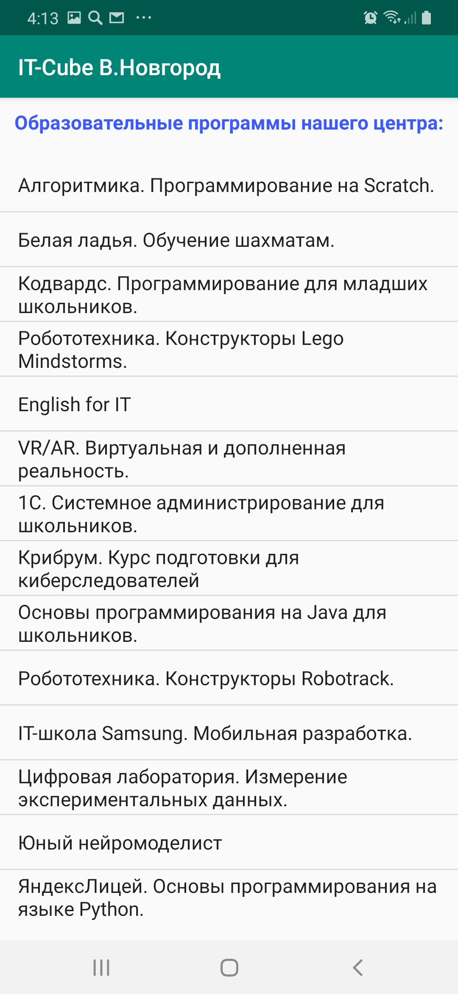
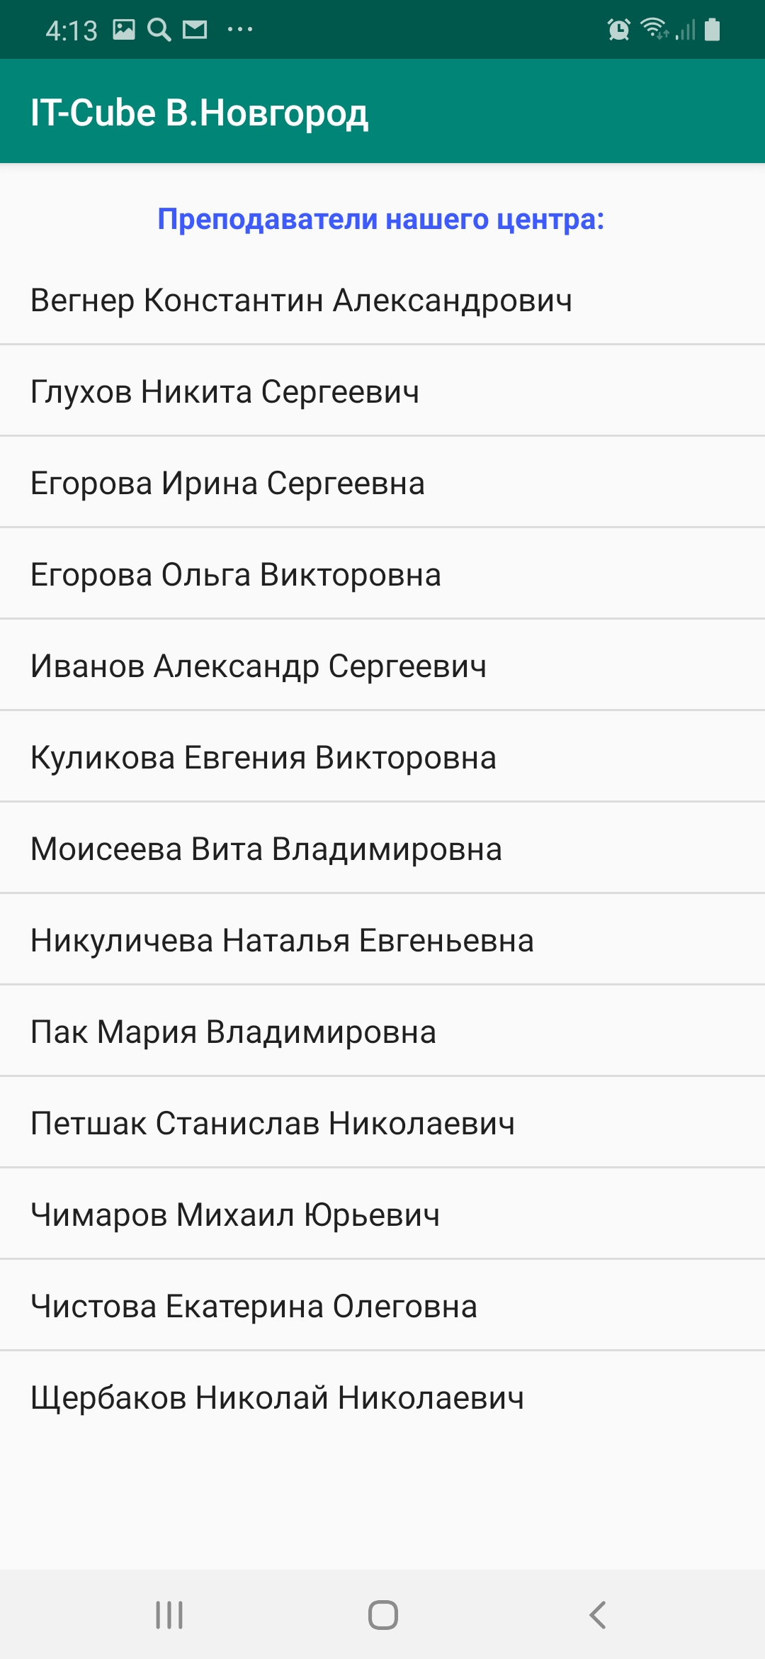
Списки программ и учителей
При нажатии на кнопки со стартовой страницы, загружаются списки:
при нажатии на кнопку “Образовательные программы” - список программ (пока не кликабельный)
при нажатии на кнопку “Преподавательский состав” - список преподавателей (кликабельный)

Slide 5
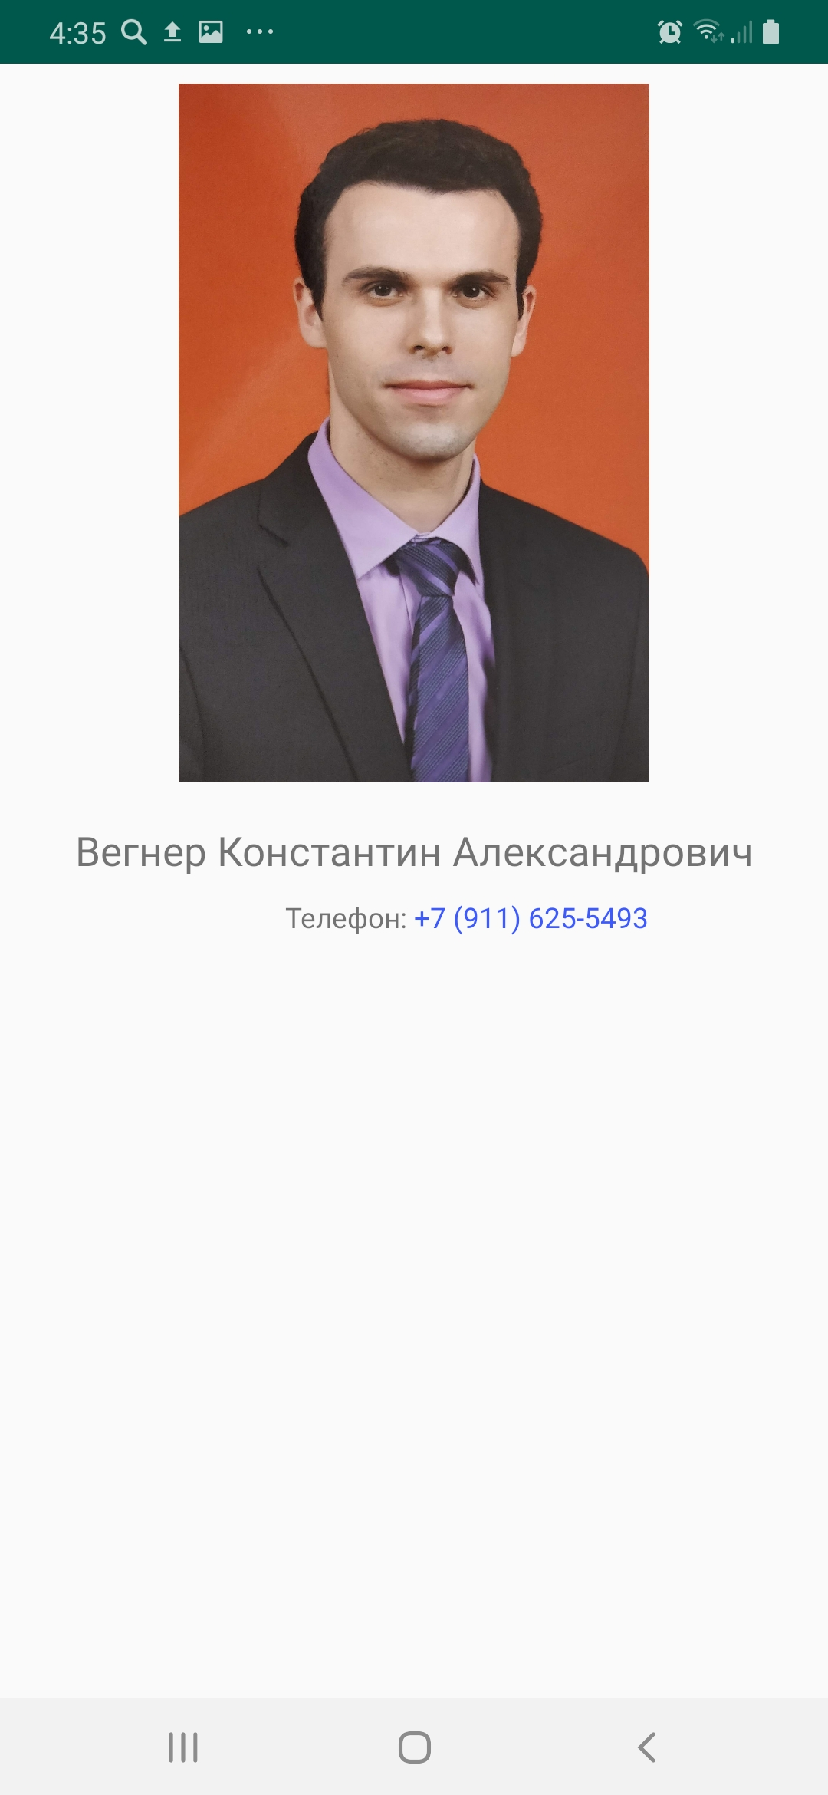
Карточка преподавателя
При нажатии на элемент из списка преподавателей можно попасть в карточку преподавателя.
На ней имеется фото преподавателя (при наличии), а также кликабельный номер телефона, позволяющий сразу осуществить набор номера преподавателя.

Slide 6
Перспективы проекта
Я планирую добавить в проект:
кликабельность списка программ и карточку каждой программы с полным ее описанием;
подбор курс в зависимости от своих пожеланий и согласно своим умениям (в виде анкетированного выбора);
добавить информации о преподавателях - образование, достижения и пр.;
обратную связь с центром в виде чата;

